Slide 1
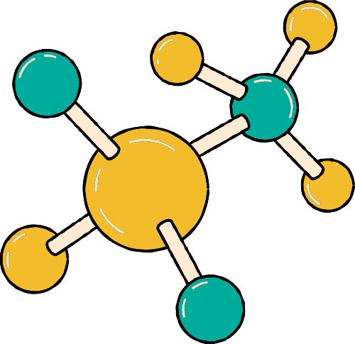















CODON USAGE DATA SET
GROUP 7

Slide 2
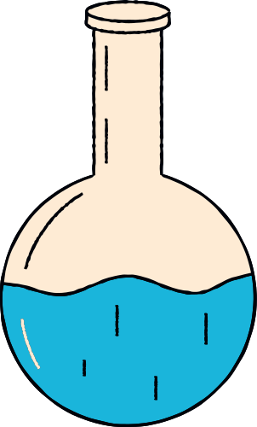

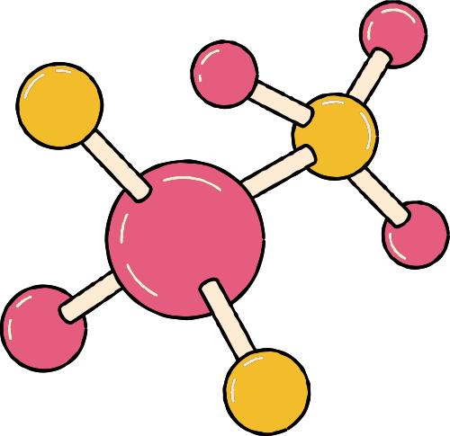



01
DATA SET
DESCRIPTION

Slide 3
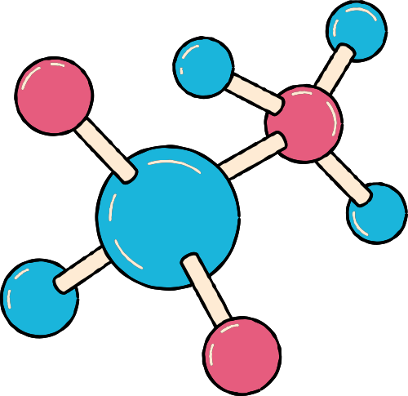
DATA SET : CODON USAGE
DATA SET INFORMATION:
การวิเคราะห์ความถี่การใช้โคดอนใน DNA ส่วน coding ของสิ่งมีชีวิตจากกลุ่มแตกต่างกันของสิ่งมีชีวิตได้ถูกทำขึ้นโดยใช้ฐานข้อมูล CUTG ซึ่งได้รวบรวมข้อมูลจากหลายกลุ่มของสิ่งมีชีวิต ซึ่งได้แยกแบคทีเรียออกเป็น genome แบคทีเรีย และ plasmid และแยกชนิดของสิ่งมีชีวิตอื่นๆ เป็น archaea
เราจึงได้ใช้ไฟล์ข้อมูลที่รวมข้อมูลทุกกลุ่มไว้ในไฟล์เดียวกัน และสามารถเข้าถึงข้อมูลแต่ละกลุ่มโดยแยกตามชนิดของสิ่งมีชีวิตได้.

Slide 4




COLUMNS OF DATA SET
KINGDOM
NCODONS
มีทั้งหมด 11 kingdom : 'arc' (อาร์เคีย), 'bct' (แบคทีเรีย), 'phg' (แบคทีเรีย), plm' (พลาสมิด), ' pln' (พืช), 'inv' (สัตว์ไม่มีกระดูกสันหลัง), 'vrt' (สัตว์มีกระดูกสันหลัง), 'mam' (สัตว์เลี้ยงลูกด้วยนม), 'rod' (สัตว์ฟันแทะ), 'pri' (ไพรเมต) และ 'vrl' (ไวรัส)
จำนวน ตัวรหัสพันธุกกรรม
SPECIESNAME
DNATYPE
ชื่อ species
0-genomic, 1-mitochondrial, 2-chloroplast,
3-cyanelle, 4-plastid, 5-nucleomorph,
6-secondary_endosymbiont, 7-chromoplast,
8-leucoplast, 9-NA, 10-proplastid, 11-apicoplast,
and 12-kinetoplast.
SPECIESID
ไอดี species
CUGT
ฐานนิวคลีโอไทด์;
รายการ: ความถี่ของการใช้งานพันธุกรรม ซึ่งอยู่ในรูปแบบเลขทศนิยม 5 หลัก

Slide 5
02
DATA PREPARATION:

Slide 6
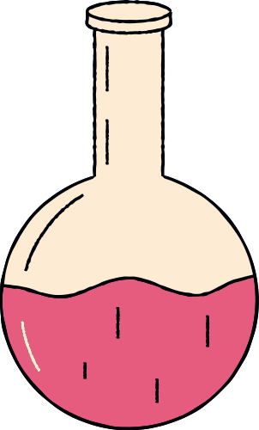
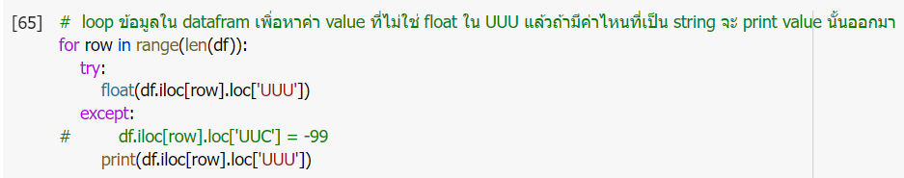

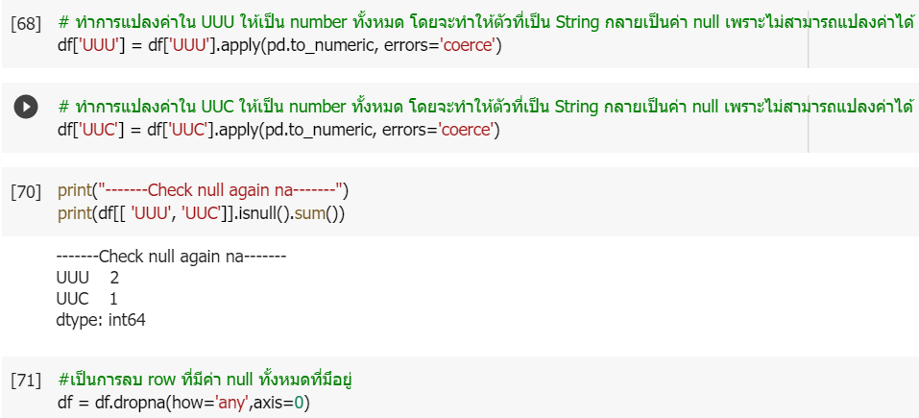
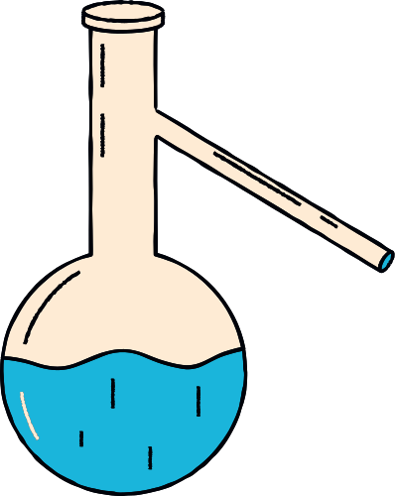
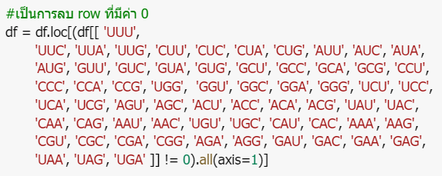
CLEAN DATA
ขั้นตอนนี้เราจะทำการปรับแต่งข้อมูลให้สามารถนำไปใช้ในการ train model ได้

Slide 7
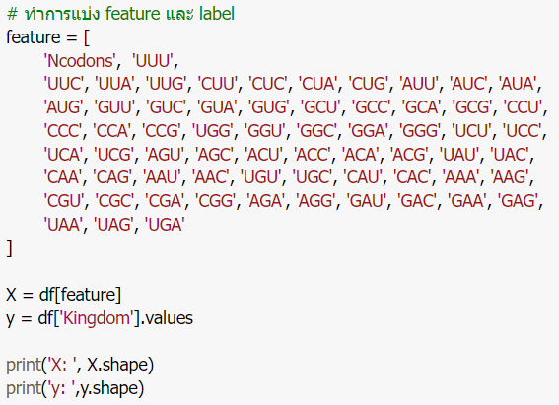
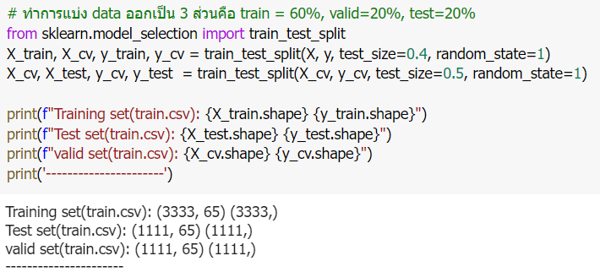

SPILT DATA
ขั้นตอนนี้เราจะทำการแบ่งชุดข้อมูลออกเป็น 3 ส่วนคือ
Train - 60%
Valid - 20%
Test - 20%

Slide 8
EXTRA SELF STUDY KNOWLEDGE
การวนลูปหาค่าที่เป็น STRING ถ้าค่าไหนไม่สามารถเป็น FLOAT ได้จะแสดงออกมา
2. DROPNA: ใช้ในการลบ COLUMN ที่มีค่าที่เป็น NULL อยู่ในนั้น
3. การแปลงค่าใน COLUMN ให้เป็น NUMBER ทั้งหมด โดยจะทำให้ตัวที่เป็น STRING กลายเป็นค่า NULL เพราะไม่สามารถแปลงค่าได้

Slide 9
03
DATA PREPROCESSING:

Slide 10
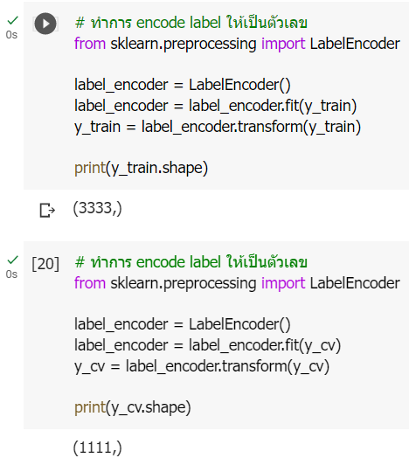
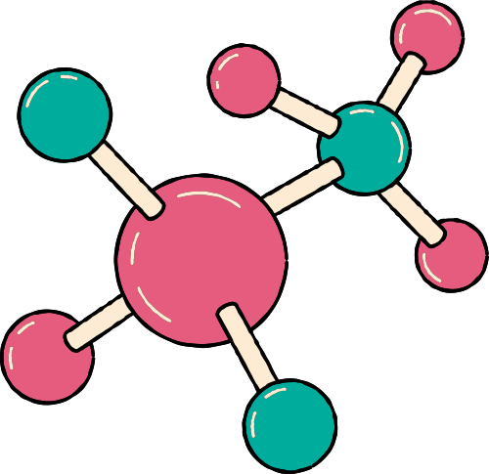
LABEL ENCODER
ทำการ Encode Feature: Kingdom ซึ่งเราจะใช้ข้อมูลนี้ในการเป็น Label เราต้องทำการ Encode ค่า y ทั้ง 3 ค่านั่นก็คือ y_train, y_cv, y_test

Slide 11
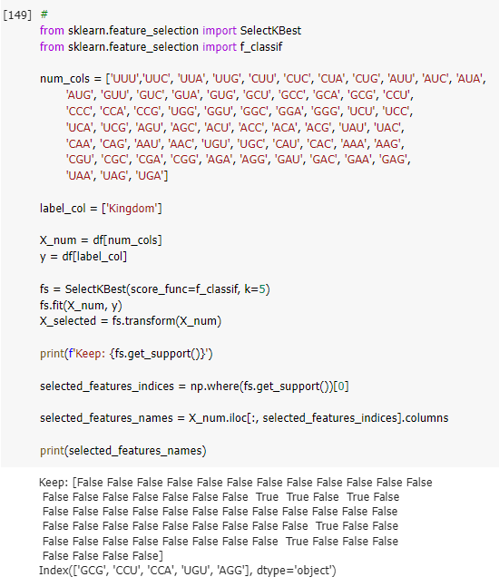
FEATURE SELECTION
การเลือก Features ของพันธุกรรมด้วยวิธี ANOVA

Slide 12
04
ModEL
SELECTION:

Slide 13
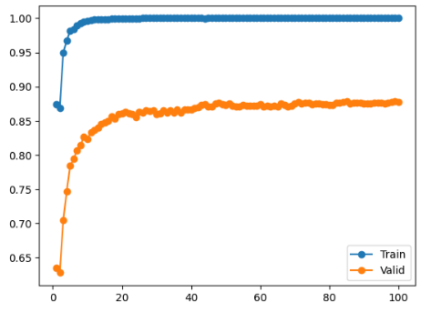


RANDOMFOREST
Graphมีลักษณะที่ค่อยๆเพิ่มขึ้นเรื่อยๆจนถึงจุดนึงก็มีลักษณะที่คงที่

Slide 14
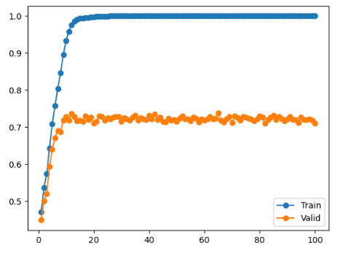
DECISION TREE
Graphมีลักษณะที่ในตอนเเรก underfitเเล้วค่อยๆเพิ่มขึ้นเรื่อยๆจนค่าเริ่มคงที่

Slide 15
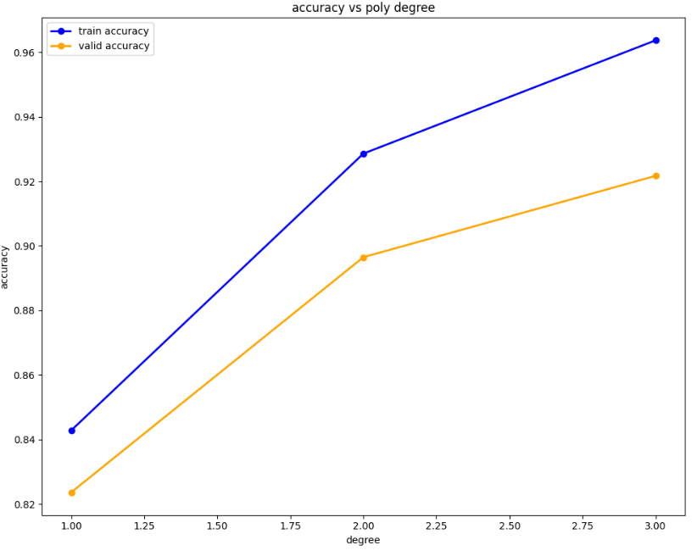
LOGISTIC
เป็นตัว model ที่เราสามารถ train ออกมาได้ accuracy ที่ดีที่สุด

Slide 16
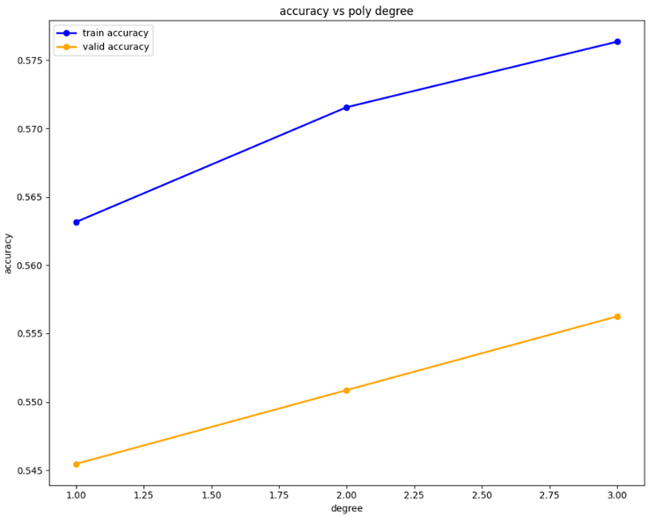
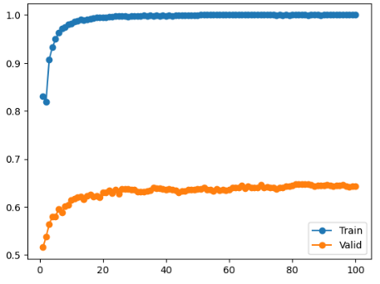
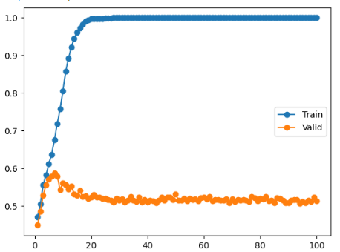


Slide 17
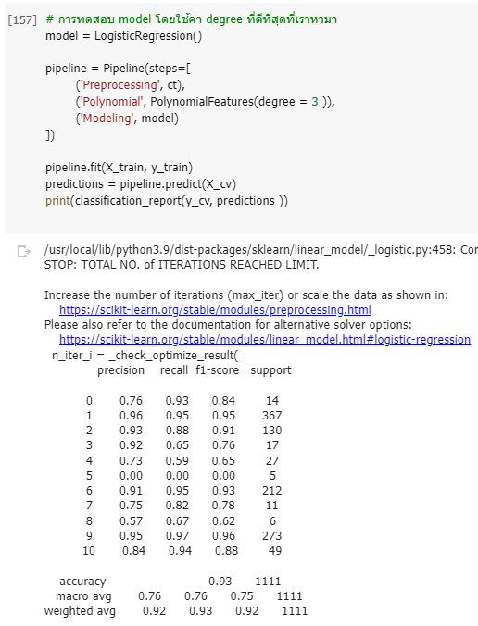
LOGISTICE
จากการ ทำ model แบบต่างๆ และเลืกค่า feature ทำให้เห็นว่า model ที่ให้ค่า accuracyที่สูงที่สุดคือตัว logistic ที่ไม่ได้ทำการ feature selection ออกไป

Slide 18
05
EVALUATION
OF TEST SET

Slide 19


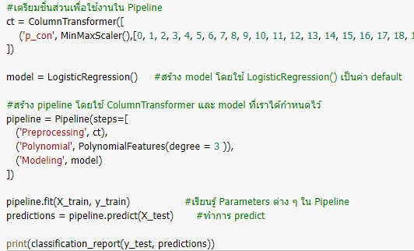
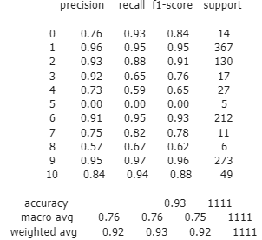
RESULT IN
TEST SET
ACCURACY

Slide 20
CONCLUSIONS
จากการที่เราได้นำ model ที่ดีที่สุดของเราคือ LogisticRegression ที่มี PolynomialFeatures และ degree = 3 มาใช้ในการ Predict Data Set ของตัว Test set ซึ่งได้ accuracy ที่ค่อนข้างดีมากนั่นก็คือ 0.93 ทำให้เห็นว่า model ที่เราทำมีประสิทธิภาพ

Slide 21




PROJECT MEMBERS
1.
2.
3.
Tunyarat
Nitihirunpattana
Neadnapa
Thawontaweekul
Natheera Saengwatho
ID: 6487002
ID: 64870069
ID: 64870077

Slide 22

THANK YOU!

